Slide 1
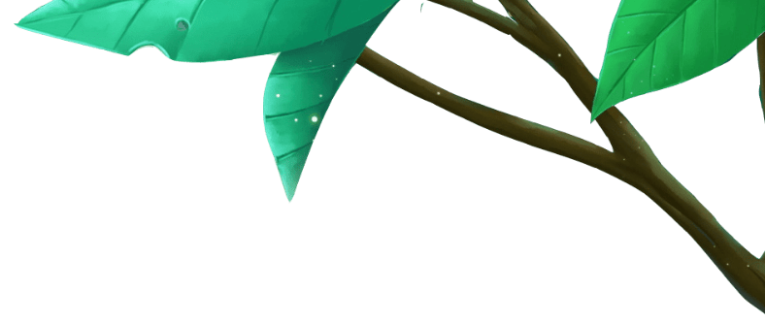
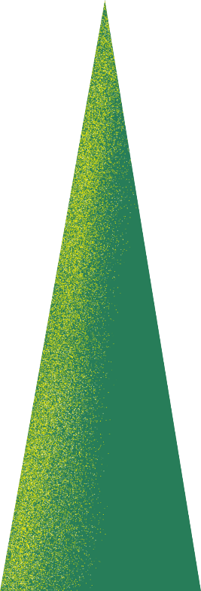

Slide 2
目录
一
春分的由来
二
春分节气习俗
三
舌尖上的春分
四
春分诗词

Slide 3
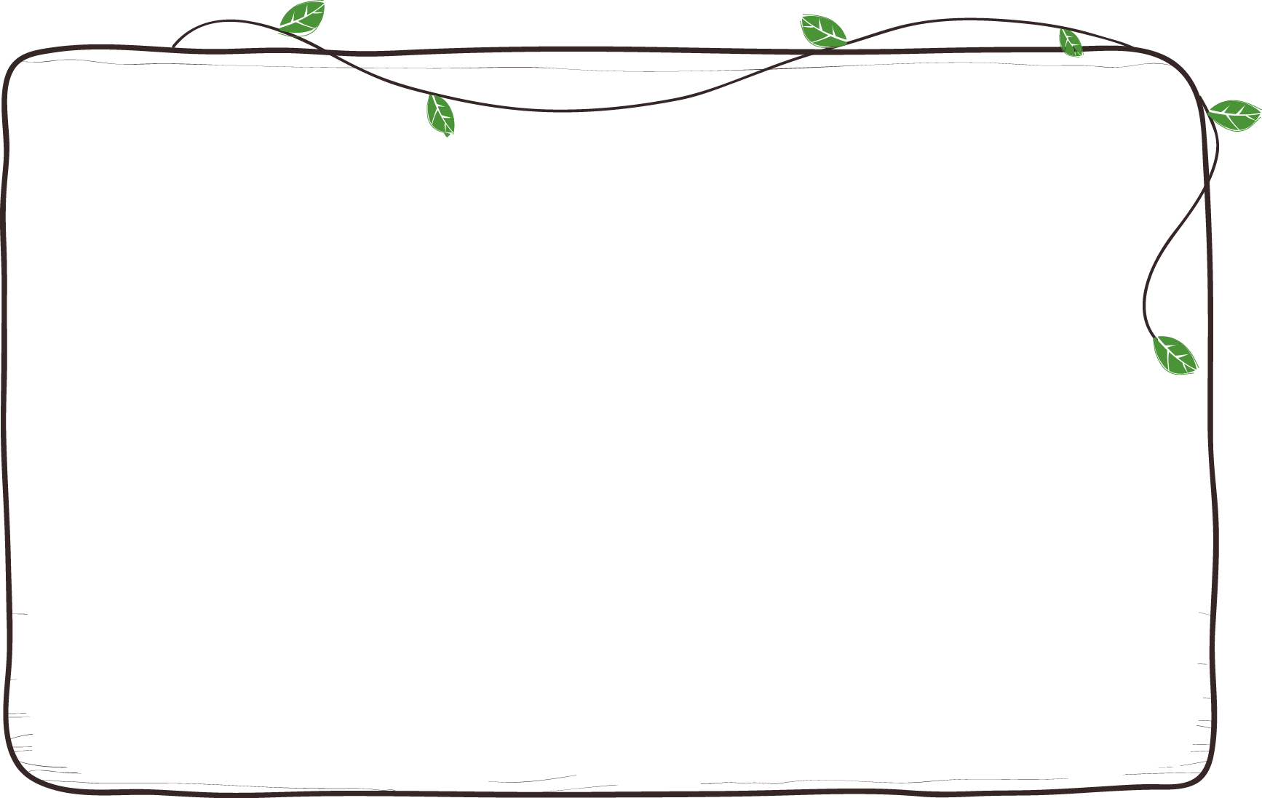
PART ONE
春分的由来

Slide 4
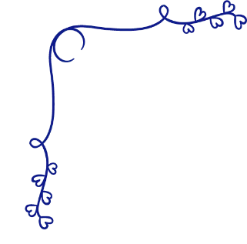
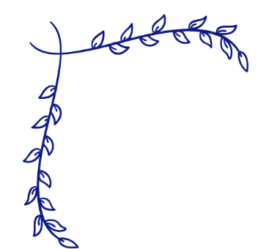
春分的由来
每年春分在3月20日，太阳到达黄经0度（春分点）时开始。这天昼夜长短平均，正当春季九十日之半，故称“春分”。
春分这一天阳光直射赤道，昼夜几乎相等，其后阳光直射位置逐渐北移，开始昼长夜短。春分是个比较重要的节气，
春分时节，南北半球昼夜平分，我国除青藏高原、东北、西北和华北北部地区外都进入明媚的春天。

Slide 5
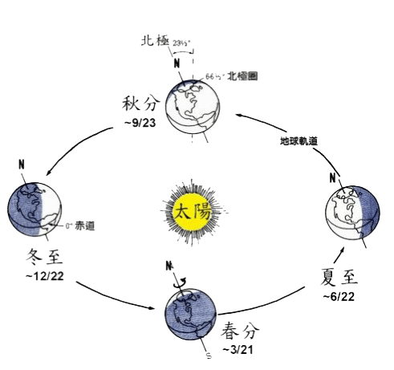
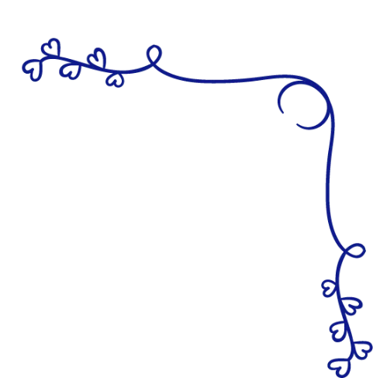
春分的由来

Slide 6
春分的由来
春分三候
我国古代将春分分为三候：“一候元鸟至；二候雷乃发声；三候始电。”
初候 玄鸟至
玄鸟，燕也。燕子便从南方飞来了。
二候 雷乃发声
下雨时，会打雷。
即春分日后，燕子便从南方飞来了，下雨时天空便要打雷并发出闪电。
三候 始电
下雨时，会闪电。

Slide 7
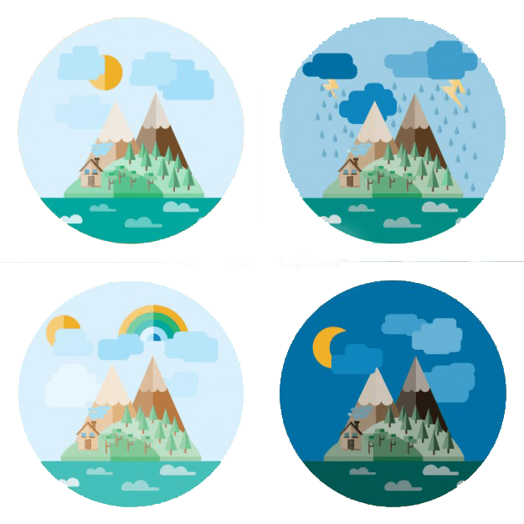
春分的由来
根据冷暖预示后期天气的有：
“春分不暖，秋分不凉”
“春分不冷清明冷”
“春分前冷，春分后暖;春分前暖，春分后冷”

Slide 8
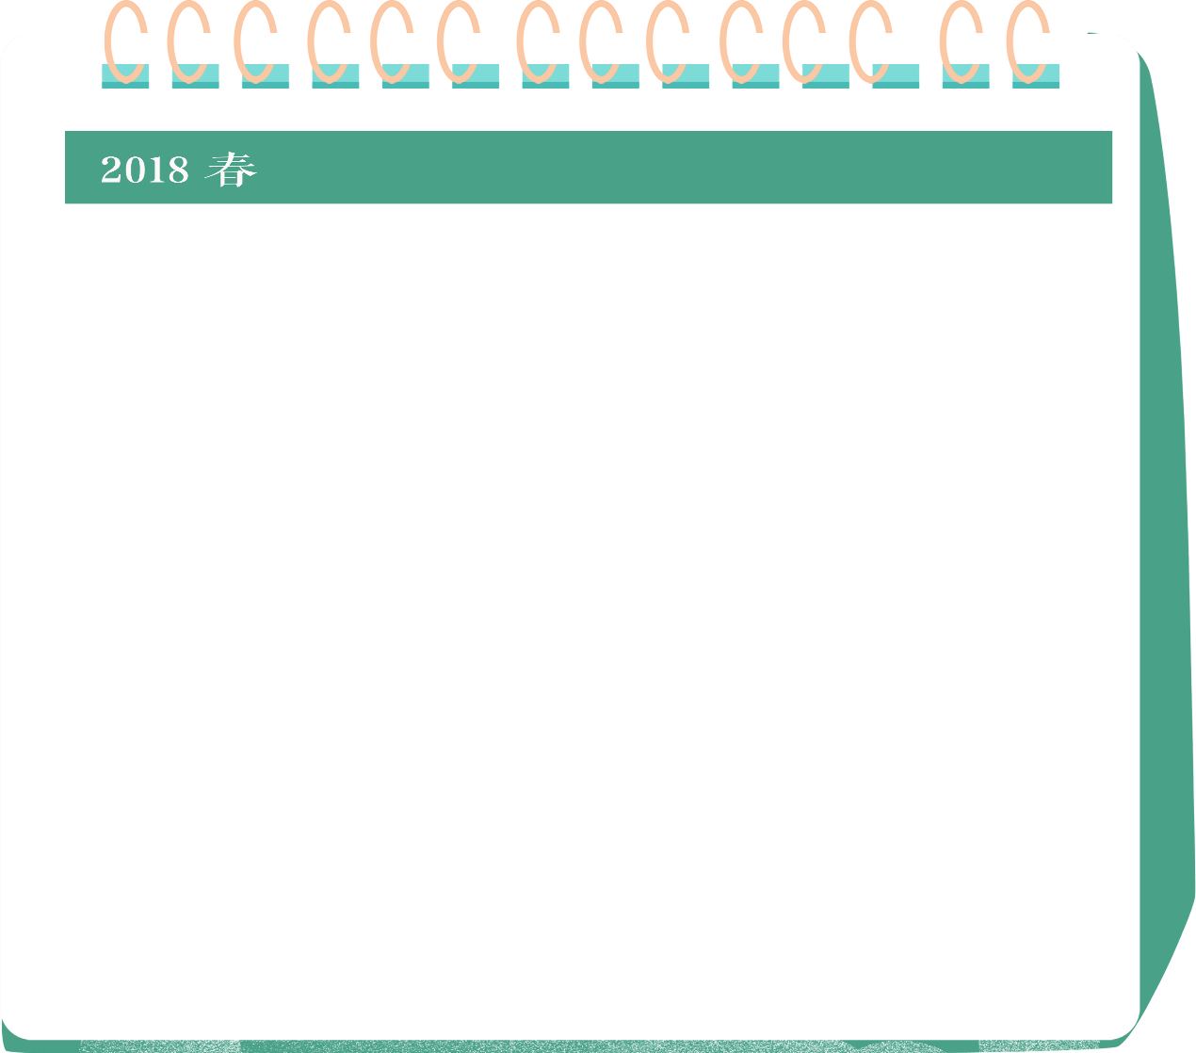
春分的由来
春分前后怕春霜，一见春霜麦苗伤。
花开九不尽，果价要跑人。
春分雨多，有利春播。
麦怕春旱，谷怕急雨。
麦到春分昼夜长。

Slide 9
PART TWO
春分节气习俗

Slide 10
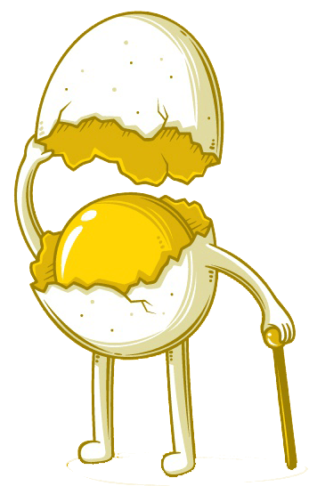
春分节气习俗
竖鸡蛋
玩法：选择一个光滑匀称、刚生下四五天的新鲜鸡蛋，轻手轻脚地在桌子上把它竖起来。
02
01
在每年的春分这天，世界各地有数以千万计的人在做“中国民俗竖鸡蛋”。
03
虽然失败者颇多，但成功者也不少。春分成了竖蛋游戏的最佳时光，故有“春分到，蛋儿俏”的说法。

Slide 11
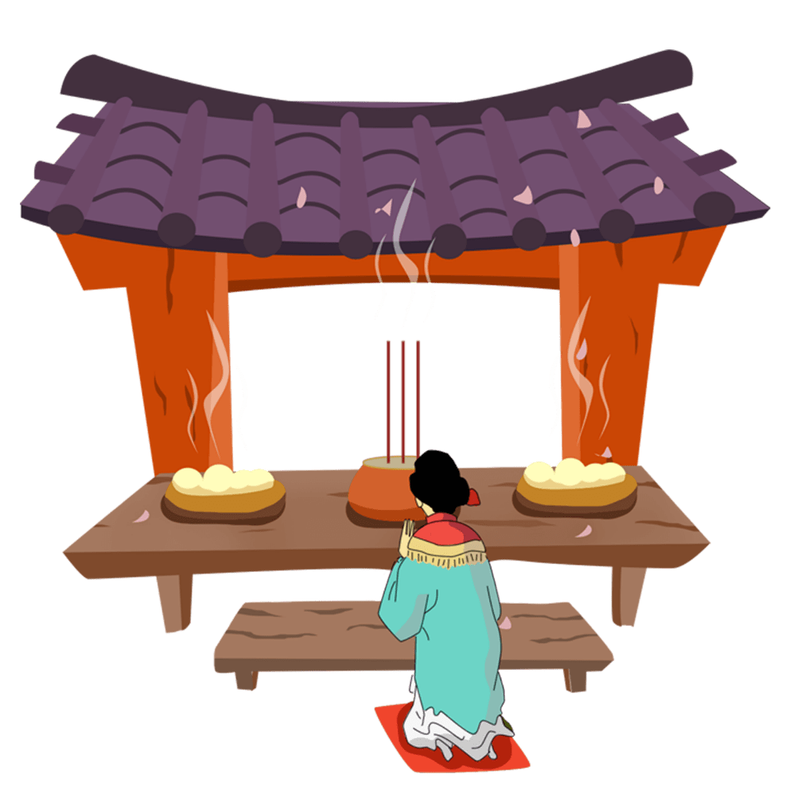
春分节气习俗
祭日
周代，春分有祭日仪式。清潘荣陛《帝京岁时纪胜》：“春分祭日，秋分祭月，乃国之大典，士民不得擅祀。”
古代帝王的祭日场所大多设在京郊，元朝时建有日坛，此后明、清两代皇帝在春分这一天在日坛祭祀大明神(太阳)。

Slide 12
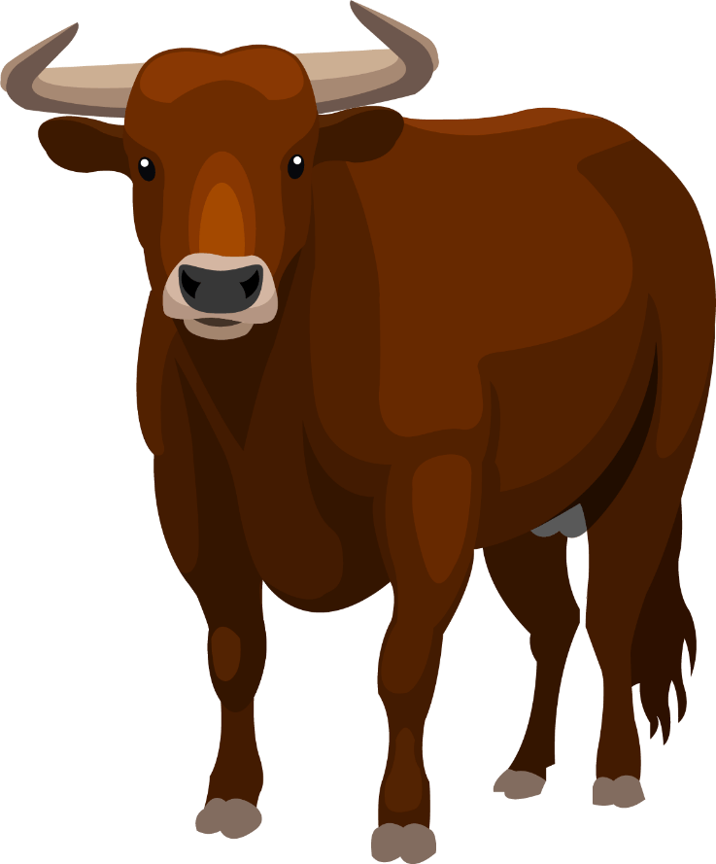
春分节气习俗
犒劳耕牛
江南地区则流行犒劳耕牛、祭祀百鸟的习俗。
春分已至，耕牛即开始一年的劳作，以糯米团喂耕牛表示犒赏。
祭祀百鸟，一则感谢它们提醒农时，二是希望鸟类不要啄食五谷，祈祷丰年之意。

Slide 13
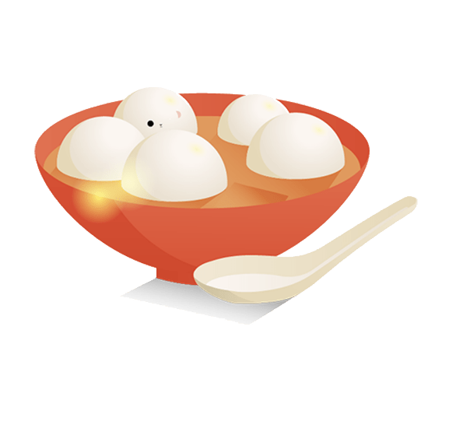
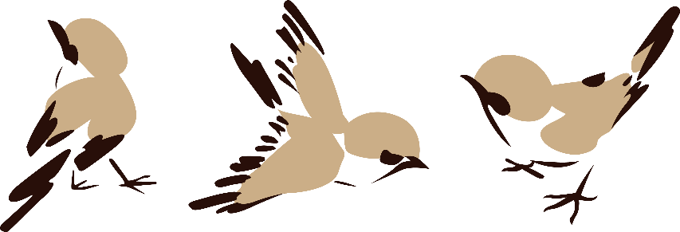
春分节气习俗
粘雀子嘴
春分这一天农民都按习俗放假，每家都要吃汤元，还要把不用包心的汤元十多个或二三十个煮好，
用细竹叉扦着置于室外田边地坎，名曰粘雀子嘴，免得雀子来破坏庄稼。

Slide 14
春分节气习俗
春祭
1
二月春分，开始扫墓祭祖，也叫春祭。扫墓前先要在祠堂举行隆重的祭祖仪式
杀猪、宰羊，请鼓手吹奏，由礼生念祭文，带引行三献礼。春分扫墓开始时，首先扫祭开基祖和远祖坟墓，
2
全族和全村都要出动，队伍往往达几百甚至上千人。开基祖和远祖墓扫完之后，分房扫祭各房祖先坟墓，最后各家扫祭家庭私墓。
3

Slide 15
春分节气习俗
送春牛
春分随之即到，其时便出现挨家送春牛图的。其图是把二开红纸或黄纸印上全年农历节气，还要印上农夫耕田图样，名曰"春牛图"。

Slide 16
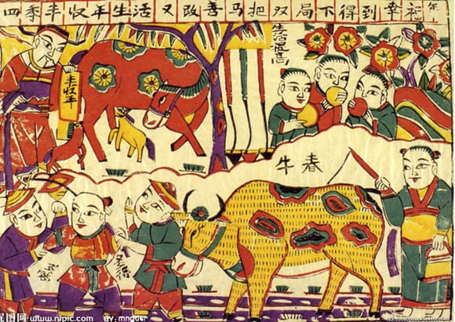
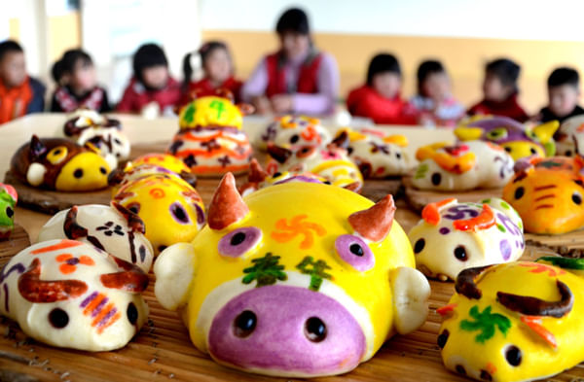
春分节气习俗
春牛表现形式

Slide 17
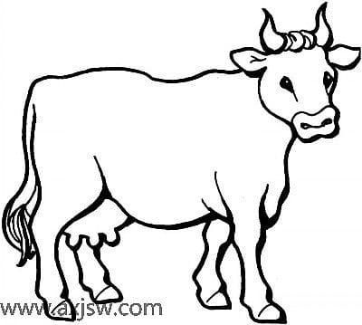
春分节气习俗
牛的画法

Slide 18
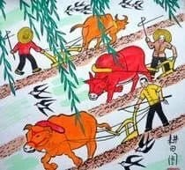
春分节气习俗
内容包括
春、牛、小朋友

Slide 19
PART THREE
舌尖上的春分

Slide 20
舌尖上的春分
吃春菜
昔日四邑(现在加上鹤山为五邑)的开平苍城镇的谢姓，有个不成节的习俗，叫做“春分吃春菜”。
“春菜”多是嫩绿的，细细的，约有巴掌长短。春菜一般家里与鱼片“滚汤”，名曰“春汤”。
有顺口溜道：“春汤灌脏，洗涤肝肠。阖家老少，平安健康。”
02
01
03
04
“春菜”是一种野苋菜，乡人称之为“春碧蒿”。逢春分那天，全村人都去采摘春菜。

Slide 21
舌尖上的春分
吃春菜
一年之春，人们祈求的是家宅安宁，身壮力健。吃春菜这项习俗一直延续到现在
不同的地方吃的春菜都不一样，春菜顾名思义，是春天的蔬菜

Slide 22
PART FOUR
春分诗词

Slide 23
春分诗词
七绝
春分雨脚落声微，柳岸斜风带客归。
时令北方偏向晚，可知早有绿腰肥。

Slide 24
春分诗词
偷声木兰花
天将小雨交春半，谁见枝头花历乱。
纵目天涯，浅黛春山处处纱。
焦人不过轻寒恼，问卜怕听情未了。
许是今生，误把前生草踏青。

Slide 25
春分诗词
春分日
徐铉
仲春初四日，春色正中分。
绿野徘徊月，晴天断续云。
燕飞犹个个，花落已纷纷。
思妇高楼晚，歌声不可闻。

Slide 26
春分诗词
少年游
杜安世
小楼归燕又黄昏。寂寞锁高门。
轻风细雨，惜花天气，相次过春分。
画堂无绪，初燃绛蜡，罗帐掩馀薰。
多情不解怨王孙。任薄幸、一从君。

Slide 27
THANKS！

